Slide 1
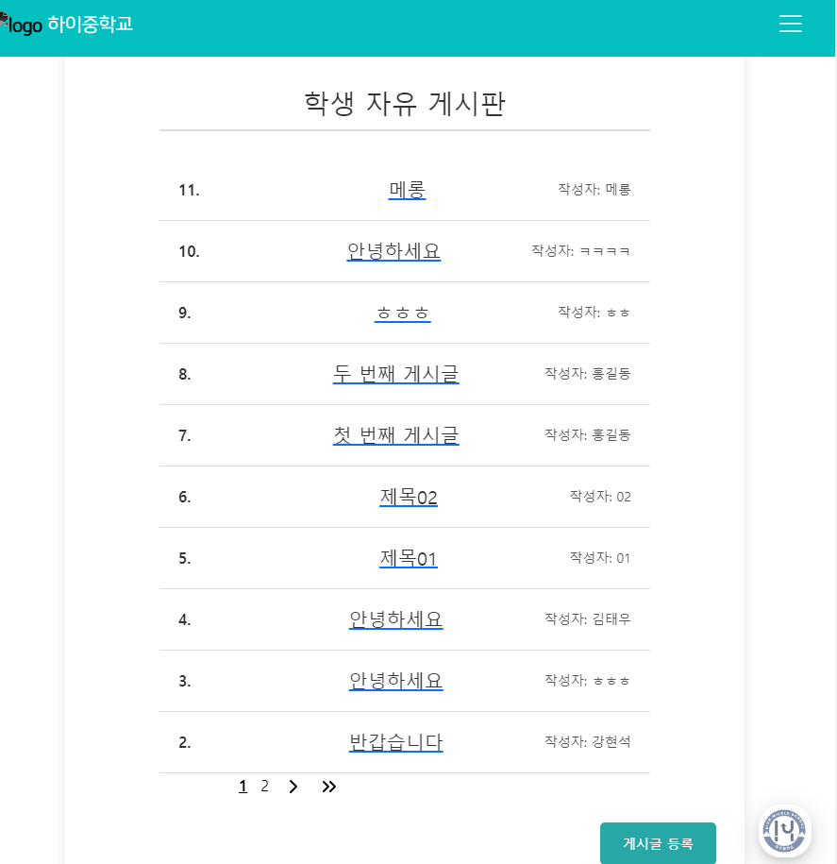
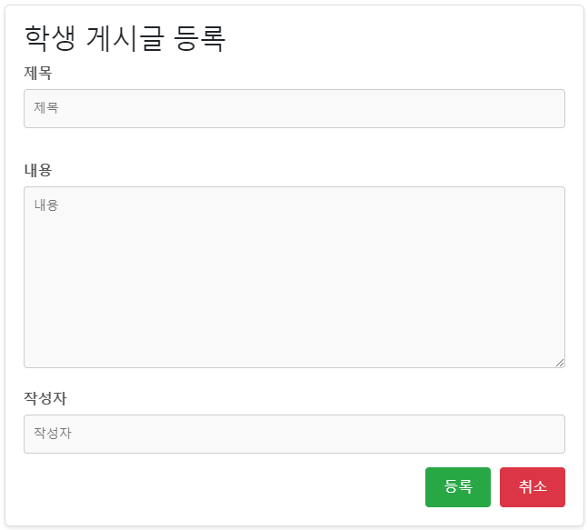
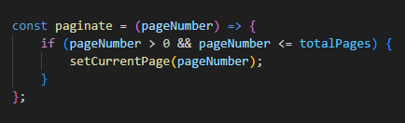
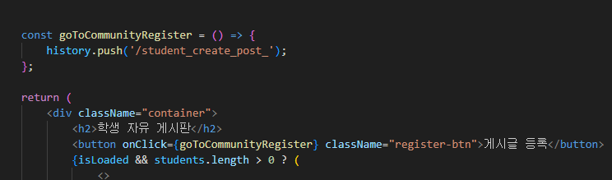
주요 기능 코드 리뷰
구현이미지 | 주요코드
기능설명 | 코드내용
학생 자유 게시판 리스트입니다
한 페이지에 10개의 글이 나오도록 코드 적용
1. Axios로 백엔드에서 데이터를 받아와 리스트
페이지에서 값을 뿌려주는 코드입니다.
2. 게시글 등록 jsx를 연결해 누르면 그 페이지로 넘어갈 수 있게 해주는 코드

Slide 2
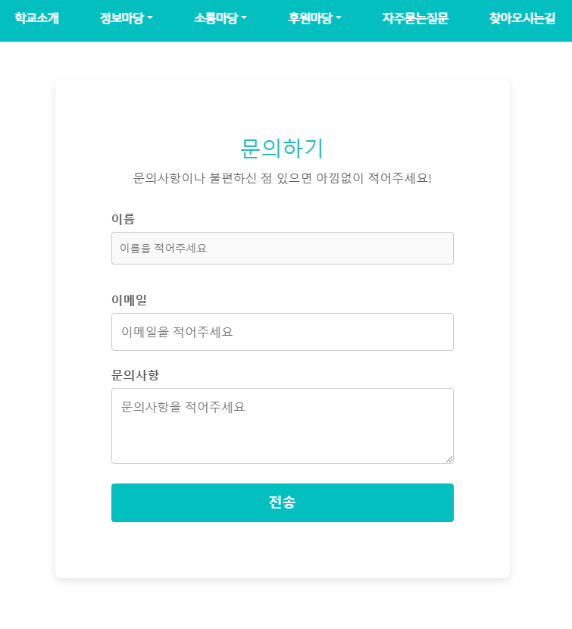
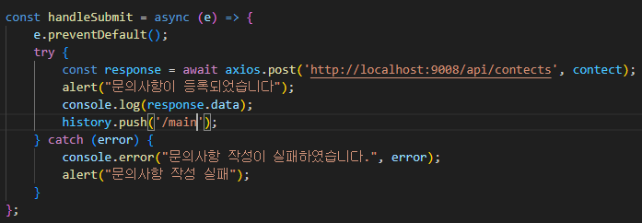
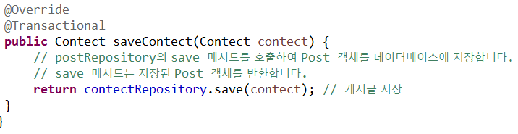
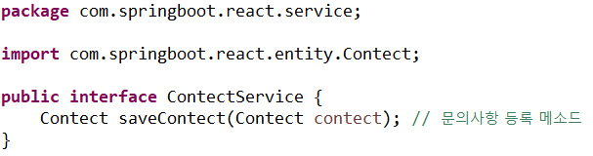
주요 기능 코드 리뷰
구현이미지 | 주요코드
Front-end React, JSX, Router, AXIOS, REST API
Back-end JAVA, SpringBoot, JPA, OracleDB
기능설명 | 코드내용
문의 할 사항을 문항 마다 적어 등록을 누르면 적어놓은 문의 사항들이 admin 계정으로 넘어간다 | 값을 입력 하면 postRepository의 save 메서드 호출하여 post 객체를 데이터 베이스에 저장하게 됩니다

